Slide 1
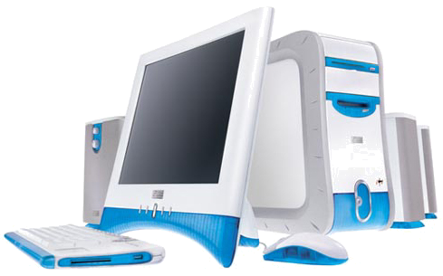
《 计算机组成原理 》
第六章 计算机的运算方法
系
统
总
线
运算器
控制器
林楠
办公室：228
办公电话：0371-63888959
电子邮件：linnan@zzu.edu.cn
存储器
接口与通信
输入/输出设备

Slide 2
Review：运算器——实现算数运算和逻辑运算
运算器的基本结构：（P 281-283）
ALU、移位门、寄存器组、
输入选择门和数据总线组成。
问题1、ALU属于组合逻辑电路，
该电路没有记忆功能。
参与运算的数、以及运算的结果放哪里？
例如：（A+B）+（C+D）
答： 存放在寄存器中，而且需要多个寄存器，
即寄存器组（由多个寄存器组成）。
问题2、ALU需要同时输入两个参加运算数，
运算后，输出一个运算结果。
两个运算数分别存放在两个寄存器中，
究竟是寄存器组中的哪两个寄存器呢？
答：需要从寄存器组中选择两个寄存器，
把它们存放的数据输出到ALU参加运算，
因此需要选择门电路。
数据总线
移位门
运算结果
ALU
参加运算的数 X
Y 参加运算的数
选择门 A
选择门 B
数据总线
通用
寄存器组
运算器基本结构框图

Slide 3
Review: 第六章 计算机的（算数）运算方法
1、 数据的表示方式
1.1、符号的处理（正数、负数）
1.2、数值的处理（数制转换）
1.3、小数点的处理（定点、浮点）
1.4、原码的表示方法
1.5、反码的表示方法
1.6、补码的表示方法（重点研究）
1.7、移码的表示方法
1.8、字符、汉字的表示方法（ ASCII 码、内码）
1.9、校验码（奇偶校验、海明威校验、CRC校验）
实际数的
表示方法
研究在机器中怎样用二进制表示十进制数
机器数的
表示方法
研究哪种机器数的表示方法更利简化运算

Slide 4
Review: 第六章 计算机的（算数）运算方法
2、定点加、减法运算与实现
2.1、补码定点加、减运算（减法通过加法来实现）
2.2、溢出概念与检测方法（数值超出了表示范围）
2.3、补码定点加法器
注释：
前面我们讨论了数的补码表示方法，采用补码表示，减法可用加法来实现，对设计硬件来讲，只要设计一个加法器就可以实现加、减运算了，不需要再配一个减法器了。

Slide 5
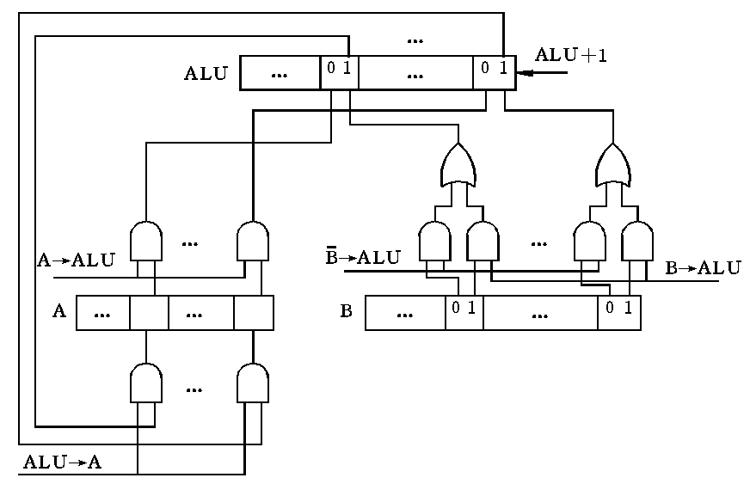
2.3、补码定点加法器
+A
- B
+B
/Q
Q
[X]_{补}
[Y]_{补}
实现加法运算的逻辑示例
A +B A
A – B A
CPA

Slide 6
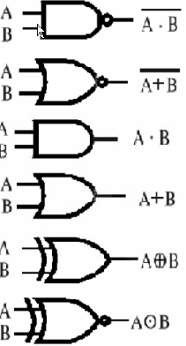
扩充：提高电路运算效率
关于设计电路的延迟时间
延迟时间
与非 1T
或非 1T
与门 2T
或门 2T
异或 3T
异或非 3T

Slide 7
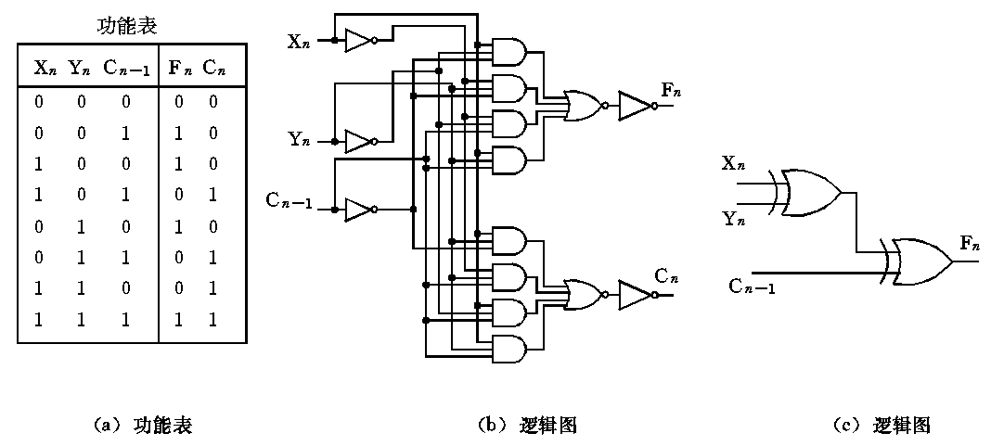
扩充：提高电路运算效率
一位全加器
对一位全加器来说，和Fn的时间延迟为 3T+3T=6T。
设计电路时，电路总的延迟时间应该越小越好。

Slide 8
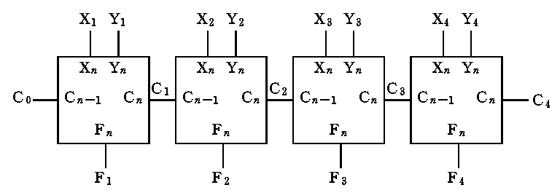
Review：加法器
超前进位加法器（当前计算机中使用的）
从加快进位信号的传送速度考虑，可以实现多位的并行进位。
即各位之间几乎同时产生送到高位的进位输出信号。
采用“超前进位产生电路”来同时形成各位进位，从而实现快速加法。
只要同时输入X₁～X₄,Y₁～Y₄和C₀，几乎同时输出C₁～Ｃ₄和F₁～F₄。

Slide 9

第六章 计算机的运算方法
3、定点乘法运算
3.1、原码一位乘法
3.2、补码一位乘法
3.3、补码两位乘法
3.4、阵列乘法器
注释：
前面讲的内容帮助同学们打开思路：
为什么要研究运算方法？通过研究运算方法怎么设计运算器？
机器码采用什么码表示（原、反、补），运算方法最简单，
运算方法简单对应的电路设计也简单。
设计电路时，要考虑到提高电路的运算速度。
后面讲乘除法，逐渐从提高计算机的运算速度来考虑问题。

Slide 10
3、定点乘法运算
深刻理解：计算机系统由软件和硬件组成！
乘法运算可以通过硬件实现，也可以通过软件来实现；
硬件实现乘法是以加法器为基础逐步累加而成。
1）、软件方法：通过编写乘法程序，把乘法化为累次相加运算，
从而在加法器中实现。
该方法经济，但运算速度慢。
2）、硬件方法：
A、在加法器中增加一些移位和控制部件来实现。
这种方法在早期的计算机采用。
B、随着大规模集成电路的发展，现在设计了阵列乘法器。
是专门实现多位数乘法的电路。

Slide 11
第六章 计算机的运算方法
3、定点乘法运算
3.1、原码一位乘法
3.2、补码一位乘法
3.3、补码两位乘法
3.4、阵列乘法器
因为，只有原码的定义，与真值有对应关系。
所以，先通过研究原码乘法，了解怎样把真值的，
手算乘法过程，转化为多次加法运算的过程。
进而理解，乘法可以通过多次加法完成，
通过加法器（电路）可以实现乘法运算！

Slide 12
3.1、原码一位乘法
原码运算：符号位单独处理
两个原码表示的数相乘，运算规则：
乘积的符号 = 两数的符号 相 异或
乘积 = 两数的绝对值 相乘
设两个原码： n 位被乘数X 和 乘数Y
用定点小数表示（定点整数同样）
被乘数： [X]_{原} = X_{f} . X_{n-1} … X₁ X₀
乘数： [Y]_{原} = Y_{f} . Y_{n-1} … Y₁ Y₀
乘积符号： X_{f} ⊕ Y_{f} 乘积：|X| |Y|
[Z]_{原}= ( X_{f} ⊕ Y_{f} ) + (0.X_{n-1} … X₁ X₀) (0.Y_{n-1} … Y₁ Y₀)
原码X与原码Y相乘，符号单独处理，就变成两个正数相乘的问题了。

Slide 13
3.1、原码一位乘法
设 X = 0.1101， Y = - 0.1011。
用平时笔算的方法求其乘积，过程如下：
0 . 1101 乘数 X（4位）
× 0 . 1011 被乘数 Y（4位）
0 . 00001101
0 . 0001101
0 . 000000
+ 0 . 01101
0 . 10001111 乘积 Z（8位）
[ XY ]_{原} = 1 . 10001111
注意：原码运算，符号位单独处理。

Slide 14
3.1、原码一位乘法
笔算方法存在的问题：
1、n位数相乘用2n-1位加法器
2、加法器中，
一次只能进行两个数相加，
无法解决n个数一次性相加。
所以需要解决的问题：
1、 n位数相乘由n位加法器完成。
2、一次只进行两个数相加。
0 . 1101
× 0 . 1011
0 . 00001101
0 . 0001101
0 . 000000
+ 0 . 01101
0 . 10001111

Slide 15
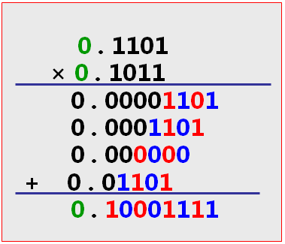
3.1、原码一位乘法
笔算的算法改造：
X Y = X * 0.1011 = X *（0.1+0.00+0.001+0.0001）
= 0.1*X + 0.00*X + 0.001*X + 0.0001*X
= 0.1 { X+ 0.0*X + 0.01*X + 0.001*X }
= 0.1 { X + 0.1 { 0 + 0.1*X + 0.01*X }}
= 0.1 { X + 0.1 { 0 + 0.1 {X + 0.1*（X+0）}}}
*0.1 = *2⁻¹ 对应操作为：右移一位。
XY = 2⁻¹ { X + 2⁻¹{ 0 + 2⁻¹{ X + 2⁻¹（X+0）}}}

Slide 16
课外思考：秦九韶（1208—1268） 南宋 加减消元法解一次方程组
计算给定多项式 f ( x) = a₀ +a₁x+ a₂x² …+a_{n-1}x ^{n-1}+ a_{n} x ^{n}
double f ( int n, double a[ ], double x )
{ int i;
double p = a[0];
for ( i=1; i<=n; i++ )
p += (a[i] * pow(x, i)); //循环了n次
return p;
}
每次执行了几次乘法？
1+2+……+n
=(n²+n)/2次乘法
哪个程序快？
秦九韶法 f ( x) = a₀ +x(a₁+x(…(a_{n-1}+x( a_{n} ))…))
double f ( int n, double a[ ], double x )
{ int i;
double p = a[n];
for ( i=n; i>0; i-- )
p = a[i-1] + x*p; //循环了n次
return p;
}
每次执行了几次乘法？
1+1+……+1
=n次乘法
知道为什么要学好数学了吧？

Slide 17
3.1、原码一位乘法
[ XY ]_{原} = 1 . 10001111
设: X = 0.1101， Y = - 0.1011。
XY = 2⁻¹ { X + 2⁻¹{ 0 + 2⁻¹{ X + 2⁻¹（X+0）}}} 步骤如下：
Y
0 . 0000 0
+ 0 . 1101 +X
0 . 1101 X+0
0 . 0110 1 2⁻¹ (X+0)
+ 0 . 1101 +X
1 . 0011 1 X+2⁻¹ (X+0)
0 . 1001 11 2⁻¹ {(X+2⁻¹ (X+0)}
+ 0 . 0000 +0
0 . 1001 11 0+2⁻¹ {(X+2⁻¹ (X+0)}
0 . 0100 111 2⁻¹{0+2⁻¹ {(X+2⁻¹ (X+0)}}
+ 0 . 1101 +X
1 . 0001 111 X+ 2⁻¹{0+2⁻¹ {(X+2⁻¹ (X+0)}}
0 . 1000 1111 2⁻¹{X+ 2⁻¹{0+2⁻¹ {(X+2⁻¹ (X+0)}}}
1
1
0
1

Slide 18
3.1、原码一位乘法
改造算法以后，分析如下：
1、由于相加在高n位进行，所以只需n位加法器。
2、一次只进行两个数相加。
上述问题得到了解决。
但是，只能说这个算法可行，如果引入计算机执行，
还要与计算机的具体实现电路相结合。
需要考虑电路的执行效率，即所用电路器件越少越好。

Slide 19
3.1、原码一位乘法
实施方案：
1、运算法则： 若 Y_{i} =1 则 +X； 若 Y_{i} =0 则 +0。
说明 Y_{i} 用来判断运算操作用，运算后，Y _{i}无需保留。
可将 Y_{i} 判断操作位，固定在最低位，
即要求乘数Y每完成一步操作，右移一位。
2、由于加法运算在高 n 位进行，乘积右移出的低位部分，
可存入乘数Y右移后，寄存器高位空出的部分。
3、为了在机器中实现乘法运算，运算器必须设三个寄存器 A、B、C。
寄存器 A 存放部分积XY （初始为 0，存放乘积的高位部分）
寄存器 B 存放被乘数 X （运算过程中不变）
寄存器 C 存放乘数 Y （判一位移出一位，移入乘积的低位部分）
Y_{i}
1
0
1
1

Slide 20
3.1、原码一位乘法
设: X = 0.1101， Y = - 0.1011。
[ XY ]_{原} = 1 . 10001111
Y_{i}
0 . 0000 0
+ 0 . 1101 +X
0 . 1101 X+0
0 . 0110 1 2⁻¹ (X+0)
+ 0 . 1101 +X
1 . 0011 1 X+2⁻¹ (X+0)
0 . 1001 11 2⁻¹ {(X+2⁻¹ (X+0)}
+ 0 . 0000 +0
0 . 1001 11 0+2⁻¹ {(X+2⁻¹ (X+0)}
0 . 0100 111 2⁻¹{0+2⁻¹ {(X+2⁻¹ (X+0)}}
+ 0 . 1101 +X
1 . 0001 111 X+ 2⁻¹{0+2⁻¹ {(X+2⁻¹ (X+0)}}
0 . 1000 1111 2⁻¹{X+ 2⁻¹{0+2⁻¹ {(X+2⁻¹ (X+0)}}}
1
0
1
1
1
1
0
1
1
1
1
0
1
1
1
1
1
1
1
1

Slide 21
设: X = 0.1101，
Y = 1.1011。
（绝对值相乘）
ALU
3.1、原码一位乘法
寄存器A
寄存器C（Y）
寄存器B（X）
0
0
0
0
1
0
1
1
1
1
0
1
部分积初始化=0
0 . 0000
+ 0 . 1101
0 . 1101 A、C 同时右移一位
0 . 0110 1
+ 0 . 1101
1 . 0011 A、C 同时右移一位
0 . 1001 11
+ 0 . 0000
0 . 1001 A、C 同时右移一位
0 . 0100 111
+ 0 . 1101
1 . 0001 A、C 同时右移一位
1 . 1000 1111
0
0
0
0
1
0
1
1
Cn=1，+X
0
1
1
0
1
1
0
1
Cn=1，+X
1
0
0
1
1
1
1
0
Cn=0，+0
0
1
0
0
1
1
1
1
Cn=1，+X
1
0
0
0
1
1
1
1
最终运算结果在寄存器A与寄存器C中。
符号位 = 0 ⊕ 1 = 1

Slide 22
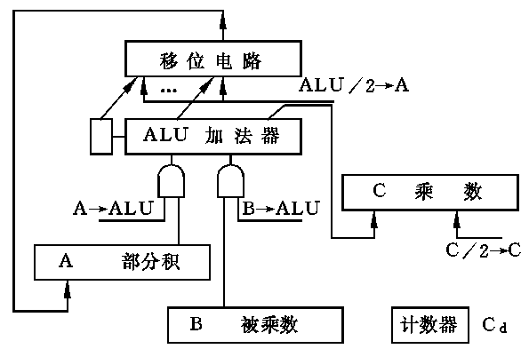
实现原码一位乘法的逻辑电路框图
X = 0.1101 被乘数
Y = 0.1011 乘数
X*Y =0.10001111
右移一位
Yn判断位
[Y]_{原}:1011
[X*Y]_{原}低位: 1111
Yn判断位
右移一位
[X*Y]_{原} 初始: 0000
[X*Y]_{原} 高位: 1000
[X]_{原}:1101

Slide 23
3.1、原码一位乘法
X = 0.1101 被乘数，Y = - 0.1011 乘数，X*Y = 1.10001111
1、寄存器A存：部分积，初始化清零。
寄存器B存：乘数X。
寄存器C存：乘数Y。
2、寄存器C是移位寄存器，最低位数值作为B→ALU的控制命令。
3、给出控制命令 A→ALU 和 B→ALU，
在ALU完成：部分积 + 被乘数X。
4、ALU的运算结果，先经过移位电路，与寄存器C同时右移一位，
运算结果右移的一位送入寄存器C的高位部分，
右移后的运算结果送寄存器A，参加下次运算。

Slide 24
第六章 计算机的运算方法
3、定点乘法运算
3.1、原码一位乘法
3.2、补码一位乘法（重点：布斯乘法）
3.3、补码两位乘法
3.4、阵列乘法器
要求：不加思考，把自己充当计算机！！！
严格按照运算法则去做，
不加思考，态度认真，
保证结果正确。

Slide 25
3.2、补码一位乘法
1）校正法
采用补码后，正数的补码与原码相同，算法也相同。
负数的补码与原码不同，所以不能套用原码一位乘法法则。
是否可以将补码按照原码一位乘法的法则运算，然后对结果进行校
正，得到正确的[XY]_{补}？
[X]_{补}=X₀. X₁ X₂ … X_{n} [Y]_{补}=Y₀. Y₁ Y₂ … Y_{n} ( X₀ Y₀ 为符号位 )
[X*Y]_{补} = [X]_{补} * （0. Y₁ Y₂ … Y_{n} ）+ [-X]_{补}* Y₀
X符号任意，Y>0 [ X * Y ]_{补} = [X]_{补} * [Y]_{补} （算法与原码相同）
X符号任意，Y<0 [ X * Y ]_{补} = [X]_{补} * （0. Y₁ Y₂ … Y_{n} ）+ [-X]_{补}
补码运算的符号位不用单独处理

Slide 26
3.2、补码一位乘法
设: [X]_{原} = 0.1101，[Y]_{原} = 1.1011。 [XY]_{原} = 1 . 1000 1111
[X]_{补} = 0.1101，[Y]_{补} = 1.0101。 [XY]_{补} = 1 . 0111 0001
= |X||Y|+ [-X]_{补}
00 . 0000 设部分乘积A=0
+ 00 . 1101 Yn=1，+[X]_{补}
00 . 1101
00 . 0110 1 A、C 同时右移一位
+ 00 . 0000 Yn=0，+0
00 . 0110
00 . 0011 01 A、C 同时右移一位
+ 00 . 1101 Yn=1，+[X]_{补}
01 . 0000
00 . 1000 001 A、C 同时右移一位
+ 00 . 0000 Yn=0，
00 . 1000
00 . 0100 0001 A、C 同时右移一位
+ [-X]_{补} 11 . 0011 结果+ [-X]_{补}校正
[XY]_{补}= 11 . 0111 0001
补码运算的符号位不用单独处理。

Slide 27
3.2、补码一位乘法
因为现在的计算机都采用补码，所以不用校正法，用比较法，
但是讲比较法要在校正法的基础上才好理解，所以先讲了校正法。
2) 比较法（难点 、重点）
比较法是由 布斯 （Booth）夫妇提出的，故又称Booth乘法。
校正法由公式：
[X]_{补} * [Y]_{补} = [X]_{补} * （0. Y₁ Y₂ … Y_{n} ）+ [-X]_{补}* Y₀
进一步推倒变换，按机器执行顺序求出每一步的部分积如下：
［Z₀］_{补}=0
［Z₁］_{补}= 2⁻¹ ｛［Z₀］_{补} + (Y_{n+1}-Y_{n})［X］_{补}｝ 设：Y_{n+1}=0
［Z₂］_{补}= 2⁻¹ ｛［Z₁］_{补} + (Y_{n}-Y_{n-1})［X］_{补}｝
…
［Z_{n}］_{补}= 2⁻¹ ｛［Z_{n-1}］_{补} + (Y₂-Y₁)［X］_{补}｝
所以：［X·Y］_{补} = ［Z_{n+1}］_{补}=｛［Z_{n}］_{补} + (Y₁-Y₀)［X］_{补}｝

Slide 28
按法则算题
3.2、补码一位乘法
比较乘数Y相邻两位Y_{n+1} 和 Y_{n}，于是补码一位乘法法则为：
判断位
Y_{i} Y_{i+1} 对应操作 运算结果
00 部分积 + 0， 右移1位
11 部分积 + 0， 右移1位
10 部分积 +［-X］_{补}， 右移1位
01 部分积 +［X］_{补}， 右移1位
补码算数右移
前面补符号位
1） 被乘数 X 与 部分积 P 取双符号位，符号位一并参加运算。
2） 设部分积P：初值=0。
3） 乘数 Y 末位增设 Y_{n+1}=0 ，根据Y_{n}，Y_{n+1}判断位，
进行n+1步加法操作，最后一步不移位。

Slide 29
[X]_{补} = 00.1101 [-X]_{补} = 11.0011 [Y]_{补} = 1. 0101
部分积初始=0 乘数Y 增设Y_{n+1}=0 判断 Y_{n}Y_{n+1}
00.0000 101010
+ 11.0011 10：+ [-X]_{补}
11.0011
11.1001 1 10101
+ 00.1101 01 : + [X]_{补}
00.0110
00.0011 01 1010
+ 11.0011 10：+ [-X]_{补}
11.0110
11.1011 001 101
+ 00.1101 01 : + [X]_{补}
00.1000
00.0100 0001 10
+ 11.0011 10：+ [-X]_{补}
11.0111
[XY]_{补} = 1 . 0111 0001

Slide 30
[X]_{补} = 11. 0101 [-X]_{补} = 00.1011 [Y]_{补} = 0.1101
部分积初始=0 乘数Y 增设Y_{n+1}=0 判断 Y_{n}Y_{n+1}
00.0000 011010
+ 00.1011 10：+ [-X]_{补}
00.1011
00.0101 1 01101
+ 11.0101 01 : + [X]_{补}
11.1010
11.1101 01 0110
+ 00.1011 10：+ [-X]_{补}
00.1000
00.0100 001 011
+ 00.0000 11 : 0
00.0100
00.0010 0001 01
+ 11.0101 01 : + [X]_{补}
11.0111
[XY]_{补} = 1 . 0111 0001

Slide 31
3.2、补码一位乘法
[X*Y]_{补}
的高位部分
乘数[Y]_{补}
[X*Y]_{补}的低位部分
∑
A
C
Y_{n} Y_{n+1}
步数计数器
LDR₀
LDR₁
ALU
+1
Y_{n}
多路 开关
Y_{n}
01
&
+[X]_{补}
+[-X]_{补}
&
10
Y_{n+1}
Y_{n+1}
取反
B
被乘数[X]_{补}

Slide 32
第六章 计算机的运算方法
3、定点乘法运算
3.1、原码一位乘法
3.2、补码一位乘法
3.3、补码两位乘法
3.4、阵列乘法器
要求：不加思考，把自己充当计算机！！！
严格按照运算法则去做，
不加思考，态度认真，
保证结果正确。

Slide 33
3.3、补码两位乘法
将补码一位乘法（比较法）两步合成一步得补码两位乘法法则为：
Y_{n-1} | Y_{n} | Y_{n+1} | 组合值 | 部分积
0 | 0 | 0 | 0 | 2⁻² ｛部分积 + 0｝
0 | 0 | 1 | 1 | 2⁻² ｛部分积 +［X］_{补}｝
0 | 1 | 0 | 1 | 2⁻² ｛部分积 +［X］_{补}｝
0 | 1 | 1 | 2 | 2⁻² ｛部分积 + 2［X］_{补}｝
1 | 0 | 0 | -2 | 2⁻² ｛部分积 + 2［-X］_{补}｝
1 | 0 | 1 | -1 | 2⁻² ｛部分积 +［-X］_{补}｝
1 | 1 | 0 | -1 | 2⁻² ｛部分积 +［-X］_{补}｝
1 | 1 | 1 | 0 | 2⁻² ｛部分积 + 0｝
1）初始设置：设部分积为0，增设Y_{n+1}=0
2）符号参加运算：设部分积与被乘数三个符号位。
乘数Y数值的位数为偶数设两个符号位；为奇数设一个符号位；
3）运算步骤：根据 Y_{n-1}, Y_{n}, Y _{n+1} 判断操作；
4）最后一步：乘数Y数值的位数为偶数最后一步不移位；为奇数最后移一位。

Slide 34
3.3、补码两位乘法
X= - 0.1101 Y= 0.1011
[X]_{补} = 111.0011 [-X]_{补} = 000.1101 [Y]_{补} = 00.1011
部分积初始=0 乘数Y 增设Y_{n+1}=0 判断 Y_{n-1}Y_{n}Y_{n+1}
000. 0000 0010110
+ 000. 1101 110 : + [-X]_{补}
000. 1101
000. 0011 01 00101 右移两位
+ 000. 1101 101：+ [-X]补
001. 0000
000. 0100 0001 001 右移两位
+ 111. 0011 001 : + [X]_{补}
111. 0111 0001 001
[XY]_{补}= 1 . 01110001

Slide 35
第六章 计算机的运算方法
3、定点乘法运算
3.1、原码一位乘法
3.2、补码一位乘法
3.3、补码两位乘法
3.4、阵列乘法器

Slide 36
3.4、阵列乘法器
在早期的计算机中，为了简化硬件电路，乘法通过多次“加法” 和 “移位” 操作来实现。
但是，这样的乘法运算，属于串行乘法运算，速度太慢，远远不能满足科学计算的要求，所为了进一步提高乘法运算速度，采用类似于人工计算的方法，提出了高速乘法器。
由于乘法运算大约占全部计算机运算的1/3，因此，采用高速乘法器，无论从速度上还是效率上都十分必要。
自大规模集成电路问世以来，高速阵列乘法器也随之问世，出现了各种形式的流水式阵列乘法器，它们都属于并行乘法器。
从此，串行乘法器已被淘汰。

Slide 37
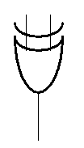
3.4、阵列乘法器 P296
0 . 1101 乘数 X（4位）
× 0 . 1011 被乘数 Y （4位）
0 . 1101
0 . 1101
0 . 0000
0 . 1101
0 . 10001111 乘积 Z （8位）
4×4无符号阵列并行乘法电路
Y
0
X
3
X
2
X
1
X
0
Y
1
X
3
X
2
X
1
X
0
Z
0
HA
FA
FA
HA
X₄ X₃X₂X₁X₀
Y₄ Y₃Y₂Y₁Y₀
Z₈ Z₇Z₆Z₅Z₄Z₃Z₂Z₁Z₀
X
3
X
2
X
1
X
0
Y
2
Z
1
FA
FA
FA
HA
X4 Y4
X
3
X
2
X
1
X
0
Y
3
Z
2
FA
FA
FA
HA
Z8
Z
7
Z
6
Z
5
Z
4
Z
3

Slide 38

复习与作业
复习章节：
第6章 计算机的运算方法
6.3.3 乘法运算
作业：P291 6.20（1）（2）（只做补码一位乘法）
6.23

